Slide 1
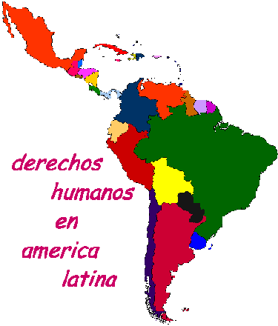
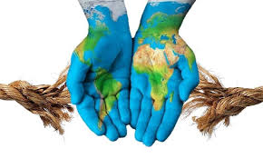
Los Derechos Humanos
Educación Ciudadana 3°Medio
Prof. Etna Vivar N.

Slide 2
O.A. Promover el reconocimiento, defensa y exigibilidad de los derechos humanos en la vida cotidiana.
La persona, jurídicamente hablando, es un sujeto de derechos y obligaciones, es decir, todo ser capaz de tener derechos y contraer obligaciones. Sólo por ser persona , tiene derechos.
«La democracia es reconocida también como la forma de organización social y política que mejor garantiza el respeto, el ejercicio y promoción de los derechos humanos» (Robinson y Zalaquett,2008)
El Estado es una forma de organización social, que cuenta con instituciones soberanas, que regulan la vida de una cierta comunidad de individuos en el marco de un territorio nacional. Es un sujeto de obligación, debe garantizar los derechos de las personas.

Slide 3
¿Qué son Los Derechos Humanos?
Los Derechos Humanos son garantías jurídicas universales que protegen a los individuos y los grupos contra acciones y omisiones que interfieren con las libertades y los derechos fundamentales y con la dignidad humana. Este conjunto de prerrogativas se encuentra establecido dentro del orden jurídico nacional, en nuestra Constitución Política, tratados internacionales y las leyes.
Video: https://www.youtube.com/watch?v=Xo-jCd4Z5GM

Slide 4
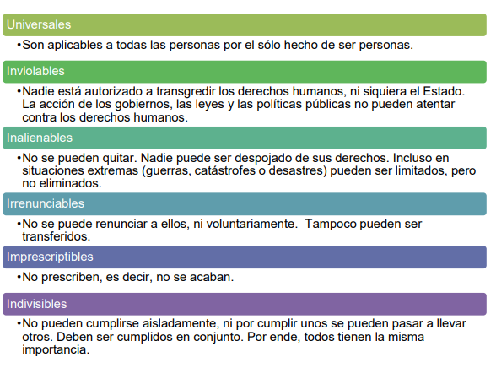
Características de los Derechos Humanos

Slide 7
Clasificación de los Derechos humanos
La clasificación de carácter histórico basada en la aparición o reconocimiento cronológico de los DDHH por parte del orden jurídico normativo internacional, distingue entre los Derechos de Primera Generación o Derechos Civiles y Políticos, los Derechos de Segunda Generación o Derechos Económicos, Sociales y Culturales, los de 3° y 4° generación .
Primera Generación (sig. XVIII) | Segunda Generación (Sig. XIX)
DERECHOS CIVILES Y POLITICOS | DERECHOS ECONOMICOS Y SOCIALES
Establecen la libertad de los ciudadanos para participar de la vida Política de un país y decidir sobre su Vida privada. El poder del Estado queda limitado por los derechos civiles, como el derecho a la vida, a la libertad, a la propiedad, entre otros. | Reconocen a los individuos como integrantes de un grupo social específico (trabajadores, consumidores, mujeres, niños, etc) Engloban el derecho a la libre asociación, el derecho de huelga y a la seguridad social. Derecho a la educación, a la salud, al trabajo

Slide 8
De Tercera Generación (sig. XX) | De Cuarta Generación (sig. XXI)
DERECHOS DE SOLIDARIDAD Y CULTURALES | DERECHOS COLECTIVOS DE PERTENENCIA GEOGRÁFICA Y PROTECCIÓN
Comprenden el derecho a la paz, al desarrollo y a un medioambiente sano. | Reconocen a las personas como parte de un grupo étnico, social o nacional; Protegen a las personas migrantes, refugiadas o apátridas con el derecho al asilo político y a recibir el reconocimiento legal del país que los recibe.

Slide 9
Analicemos el siguiente caso.
Violación de derechos humanos en el SENAME : informe ONU cuestiona al Poder Judicial.
La violación de los derechos humanos de los niños que están al cuidado del Servicio Nacional de Menores (Sename) es sistemática y grave. Así lo confirmó el informe del comité de la ONU que en enero pasado visitó cuatro hogares de la red del Sename y entrevistó a múltiples actores del sistema, en respuesta a una solicitud que surgió tras la muerte de la pequeña Lissette Villa, ocurrida en 2016. El texto fue entregado en junio al gobierno y el ministro de Justicia, Hernán Larraín, lo dio a conocer este lunes 30 de julio (El comité constató graves deficiencias en infraestructura, supervisión y recursos humanos, estableciendo que el Estado es responsable de las violaciones de derechos que sufren los niños, niñas y adolescentes, quienes están expuestos a violencia y enfrentan graves problemas de acceso a educación y atención de salud oportuna. Las críticas apuntan al Sename y a sus organismos colaboradores, pero el Poder Judicial también figura entre los actores más cuestionados…. (31/ 07/ 2018)

Slide 10
1.- ¿Una persona que comete violaciones a derechos de menores, pierde sus derechos?
2.- ¿Qué instituciones fueron cuestionadas e indicados como responsables de la violación de los derechos de menores internados?
3.- ¿Cómo debe el Estado remediar las violaciones de los derechos de menores?
4.-¿Qué papel cumple la ONU ante los derechos humanos?

Slide 11
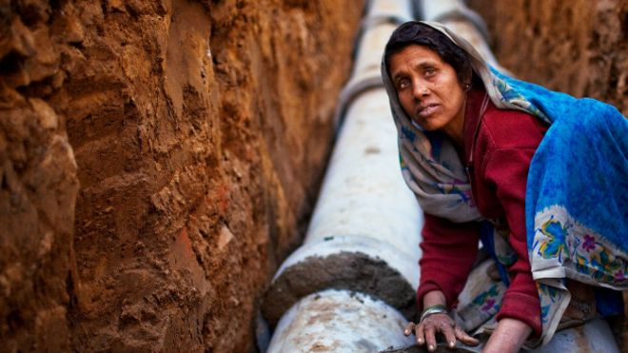
Lea la siguiente noticia: 5 ejemplos de lo que es la esclavitud moderna
www.bbc.com/mundo/internacional/2016/06/160601_esclavitud_moderna_global_men
La mayoría de los ejemplos de la esclavitud moderna ocurre en Asia.

Slide 12
«Pueden estar sirviendo en barcos de pesca debido a una deuda, sometidas a matrimonios forzados, detenidos contra su voluntad como empleados domésticos o atrapadas en burdeles bajo amenazas de violencia.
Estas son algunas de las formas de la llamada esclavitud moderna. Más de 45 millones de personas viven hoy en día en esta condición.
Aunque casi todos los países la han declarado ilegal, continúa existiendo y en Asia se encuentra casi el 35% de las víctimas.»….
Analiza y opina :
Luego de leer la noticia responde: ¿qué derechos se violan en estos casos? ¿Por qué a pesar de la Declaración Universal de Derechos Humanos siguen ocurriendo estos hechos? Según tu opinión ¿qué deberían hacer los Estados para resguardar a estas personas vulneradas?

